Slide 1
Einsatzmöglichkeiten von freier Software in der Fernerkundung
für die Lehre
Sascha Klonus
Institut für Geoinformatik und Fernerkundung
Universität Osnabrück

Slide 2
Inhalt
Verwendete Software
Vergleich
Benutzeroberfläche \ Visualisierung
Datenvorverarbeitung
Bildverbesserung
Analyse
Datenfusion
Transformation
Zusammenfassung / Fazit

Slide 3
Eingesetzte Software
GRASS GIS 6.4
SAGA GIS 2.0.3
OSSIM 1.7.15
OpenEV in FWTools 2.3.0
ILWIS 3.5
ORFEO Toolbox 2.8.1
Opticks 4.3.2

Slide 4
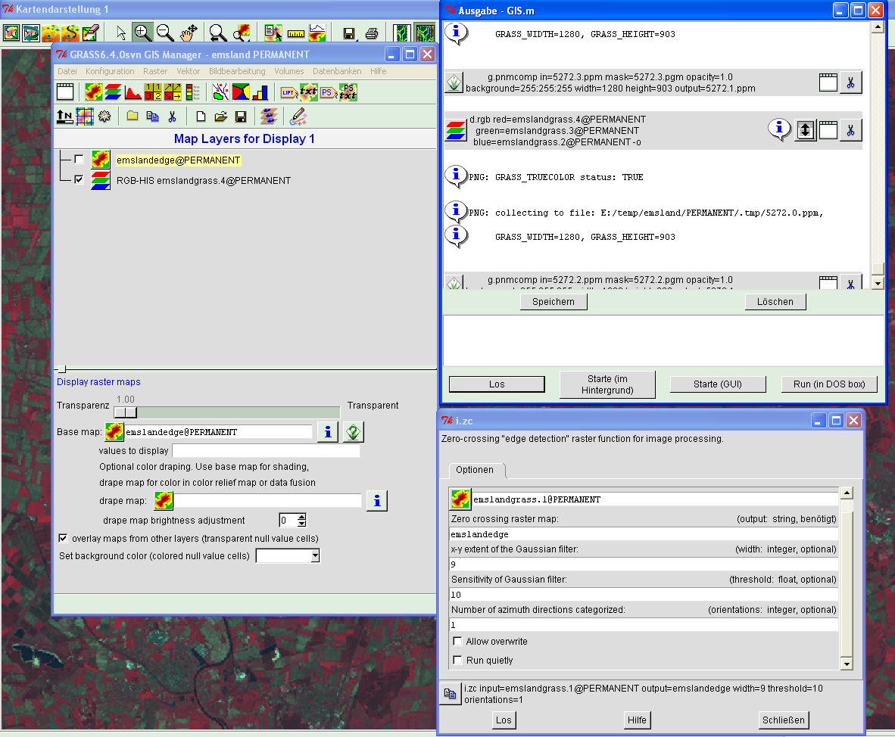
GRASS

Slide 5
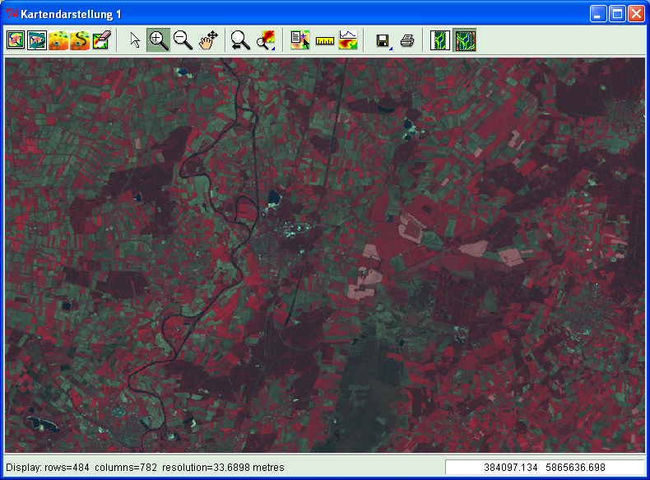
Grass Viewer

Slide 6
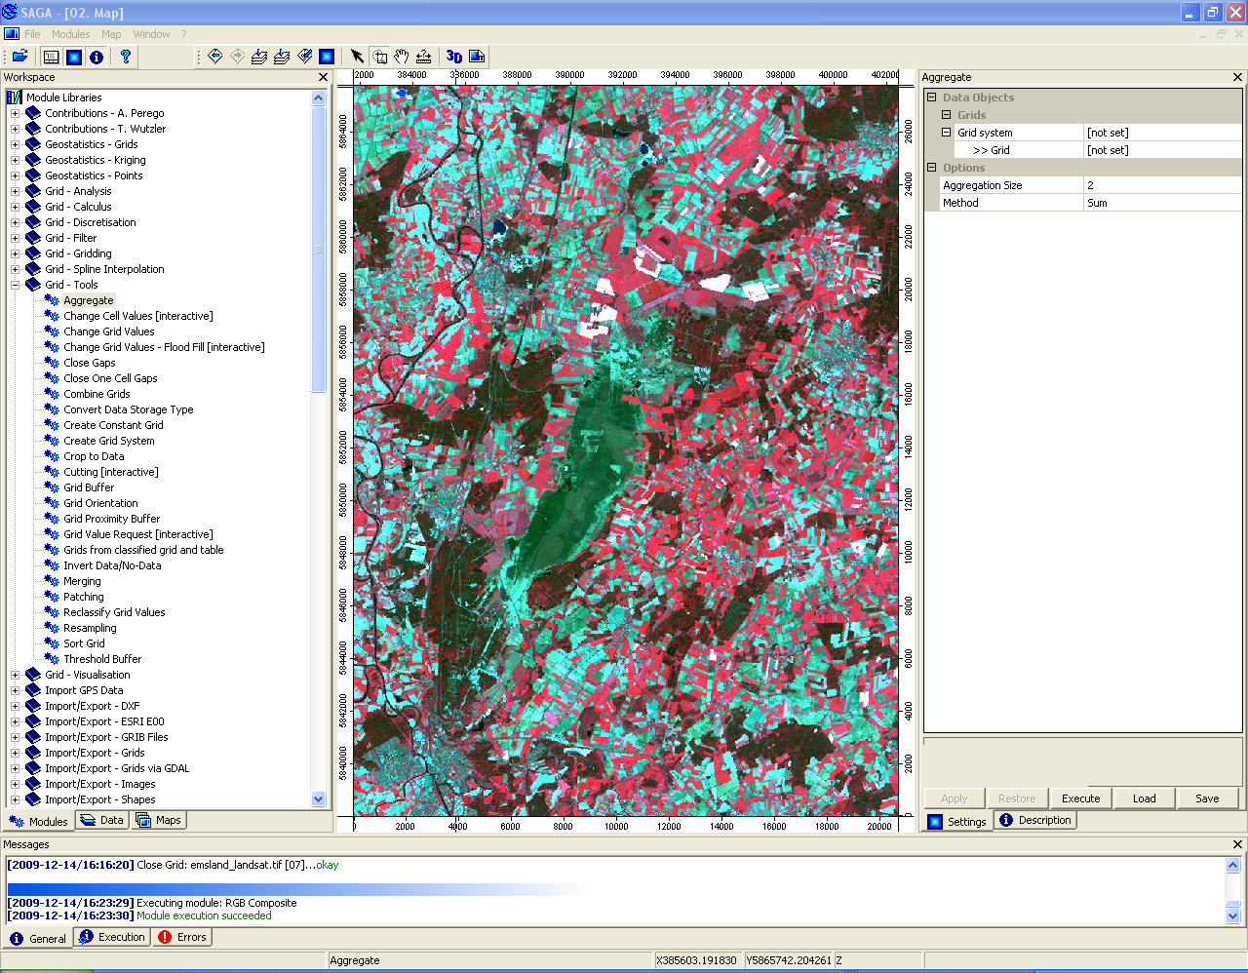
SAGA GIS

Slide 7
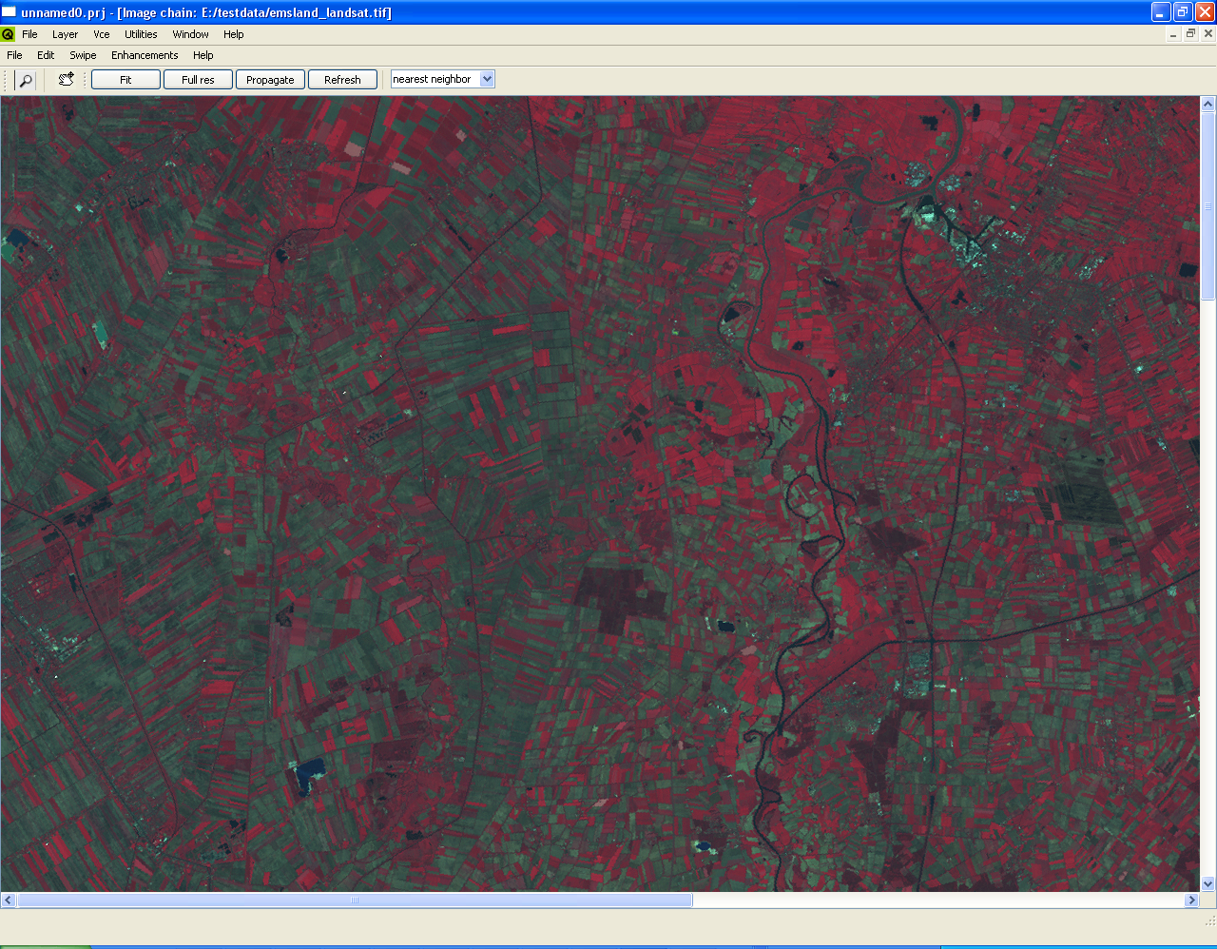
OSSIM

Slide 8
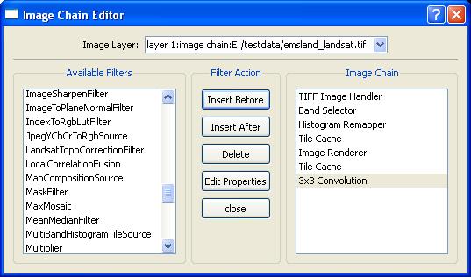
OSSIM

Slide 9
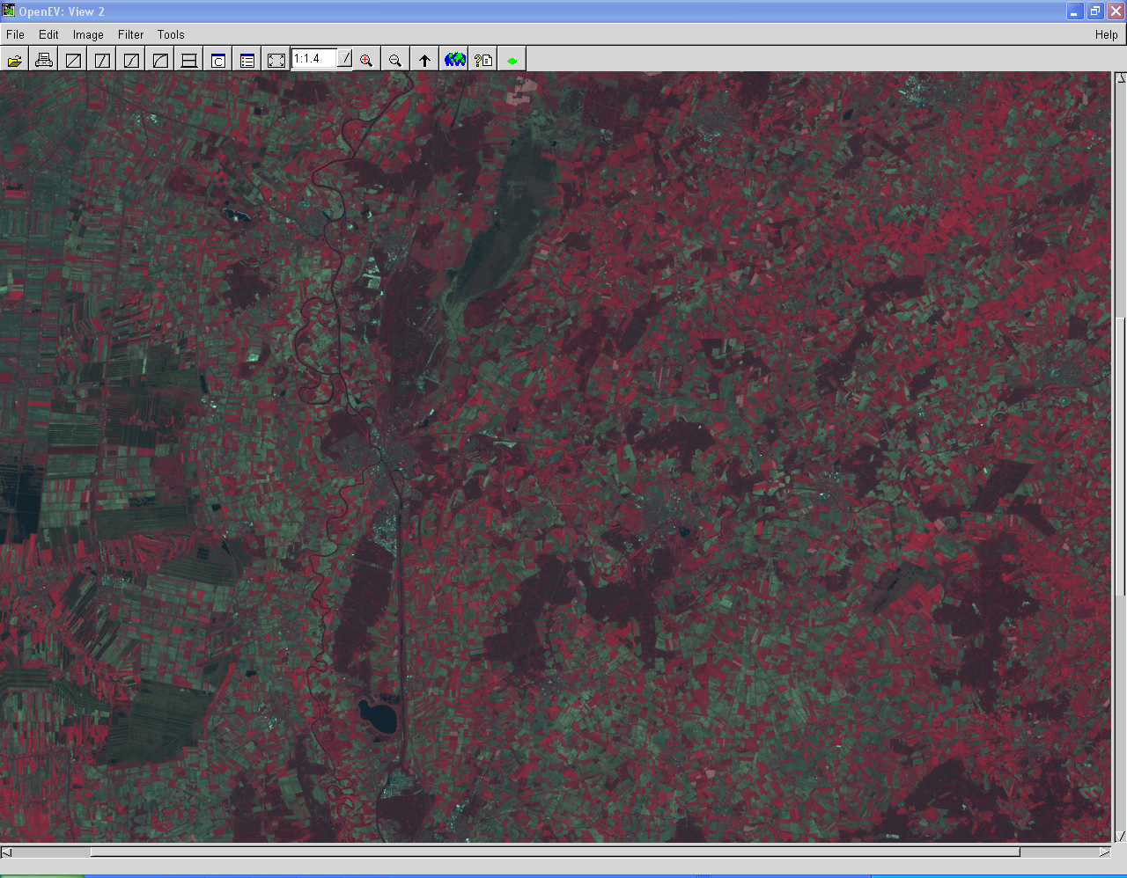
OpenEV

Slide 10
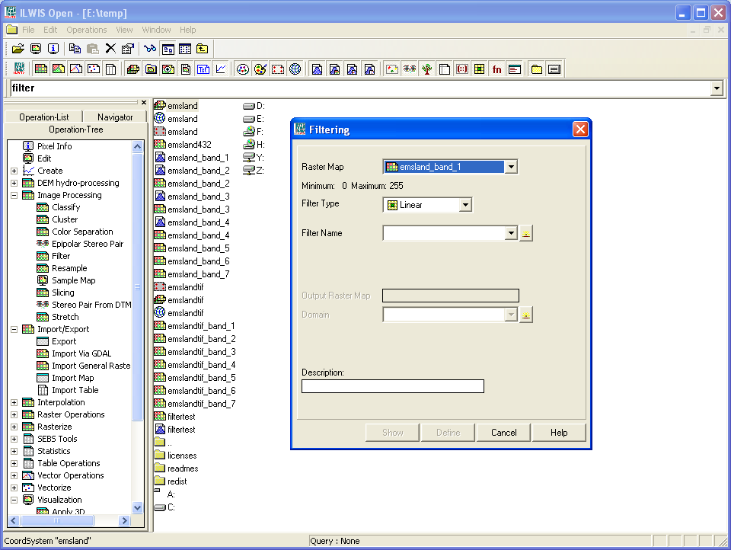
ILWIS

Slide 11
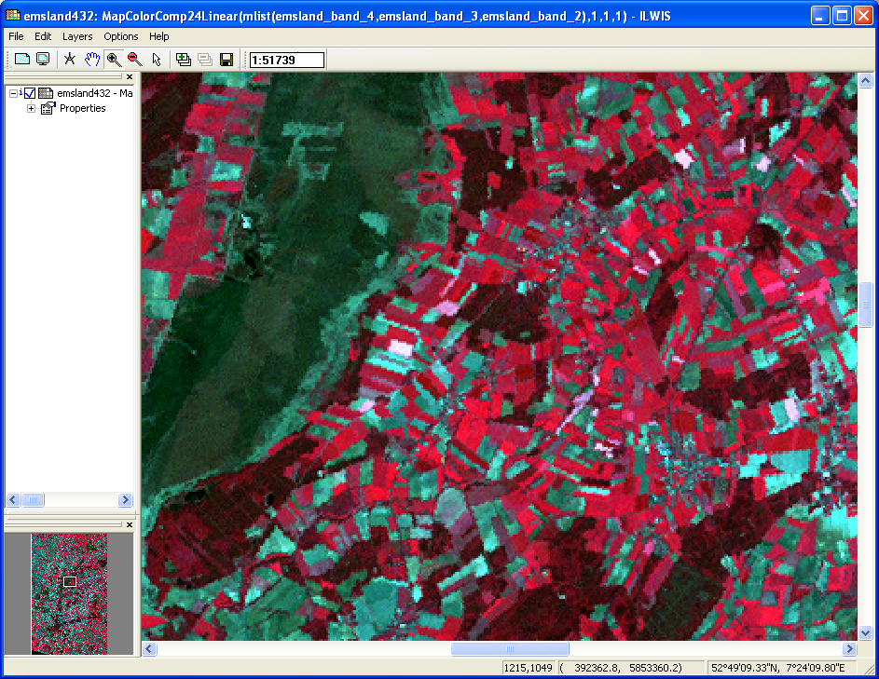
ILWIS (Viewer)

Slide 12
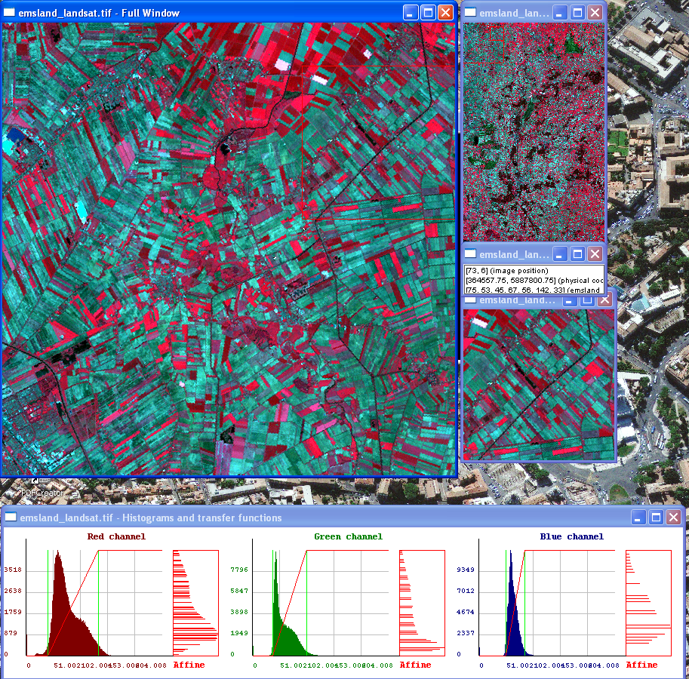
ORFEO Toolbox

Slide 13
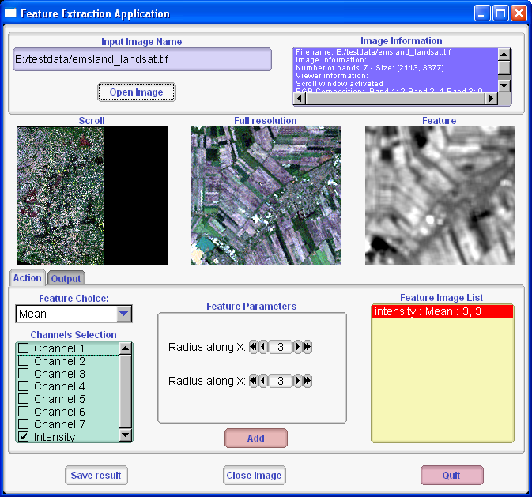
ORFEO Toolbox (Filterung)

Slide 14
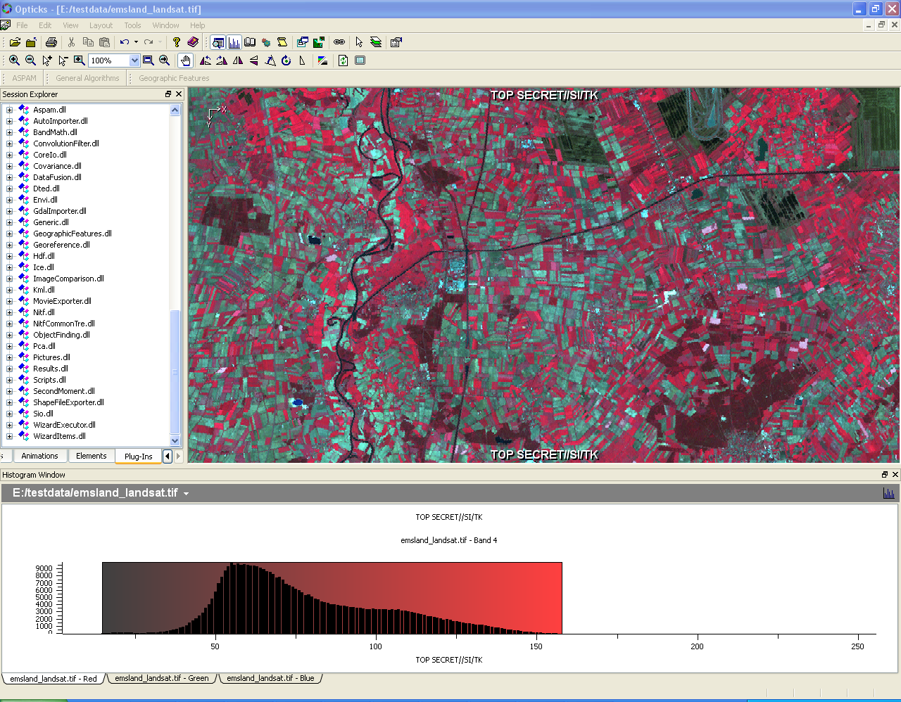
Opticks

Slide 15
Georeferenzierung/ Orthorektifiezierung

Slide 16
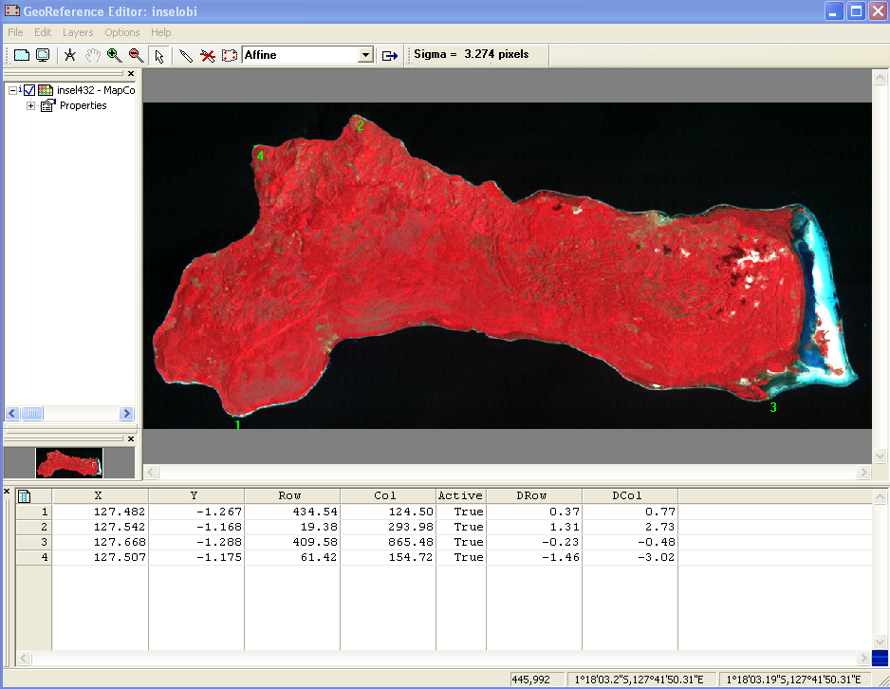
Georeferenzierung (ILWIS)

Slide 17
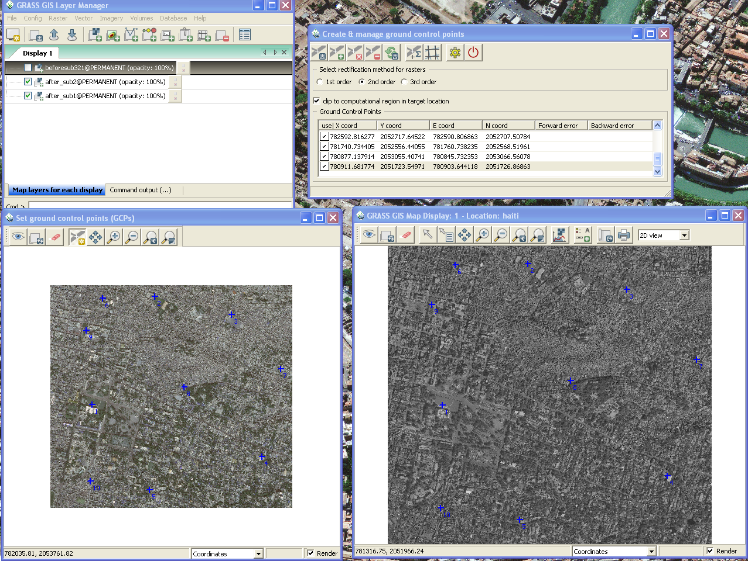
Georeferenzierung (GRASS)

Slide 18
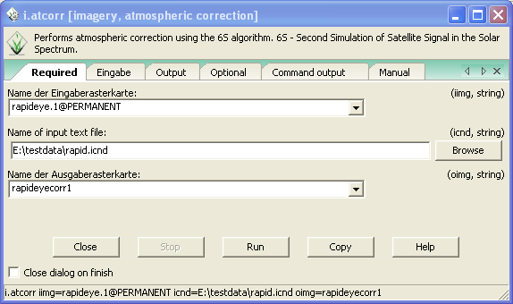
Atmossphärenkorrektur
1. GRASS GIS 6.4
2. ILWIS 3.5
3. OSSIM 1.7.15
Grass GIS:

Slide 19
Histogramm Veränderungen
1.) OSSIM
2.) ILWIS
3.) OpenEV
4.) GRASS GIS
5.) SAGA GIS
6.) Opticks
7.) ORFEO Toolbox

Slide 20
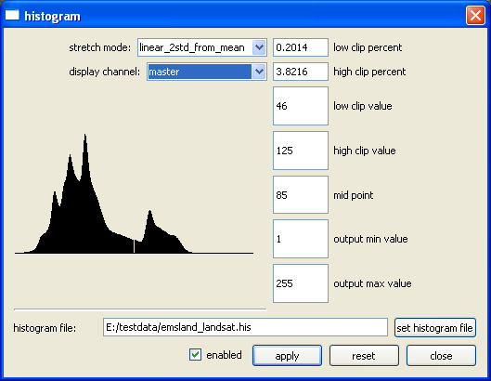
Histogrammveränderung (OSSIM)

Slide 21
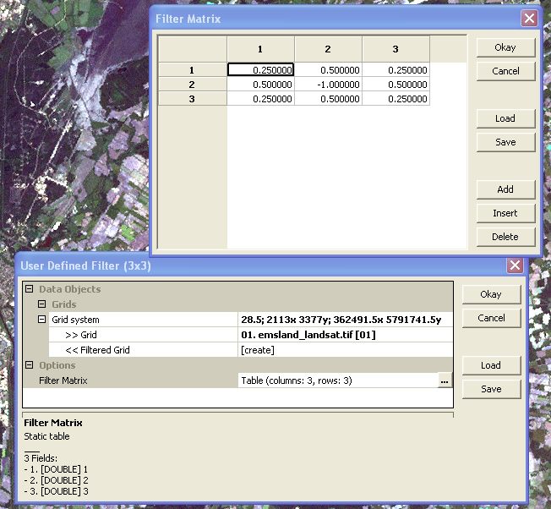
Filterung
1.) ILWIS, GRASS GIS, SAGA GIS, ORFEO Toolbox
5.) OSSIM
6.) OpenEV
7.) Opticks
Saga GIS:

Slide 22
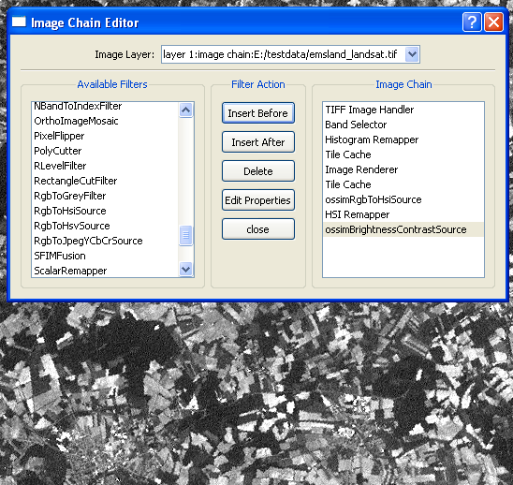
Farbtransformation
1.) OSSIM
2.) GRASS GIS
3.) ILWIS
OSSIM:

Slide 23
Klassifikation
1.) OTB
2.) ILWIS
3.) SAGA GIS
4.) GRASS GIS
5.) OpenEV

Slide 24
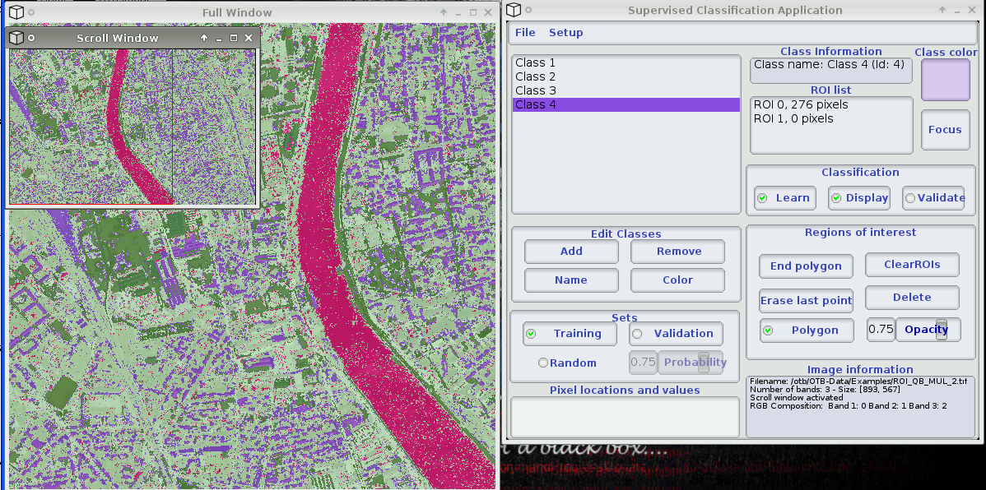
Klassifikation (OTB)

Slide 25
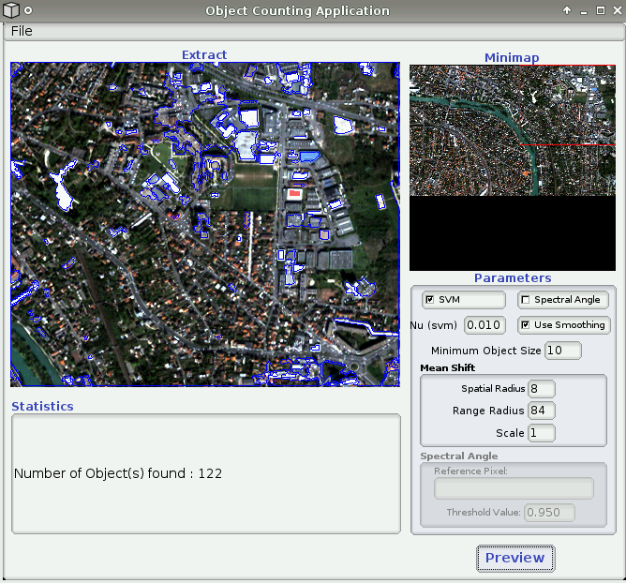
Klassifikation (OTB)
Object Counting

Slide 26
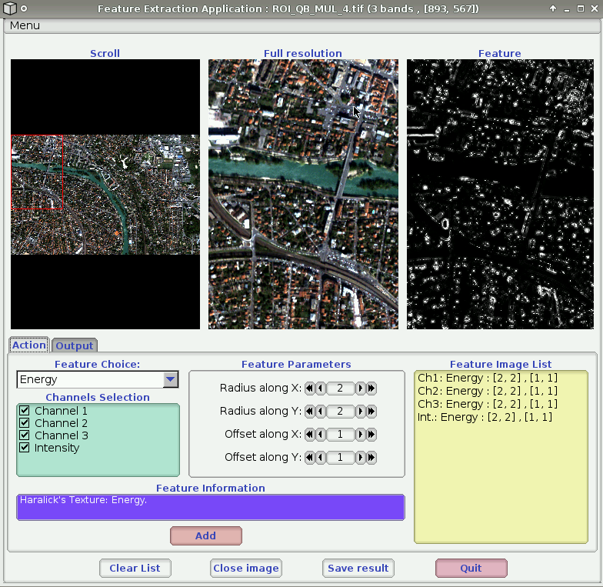
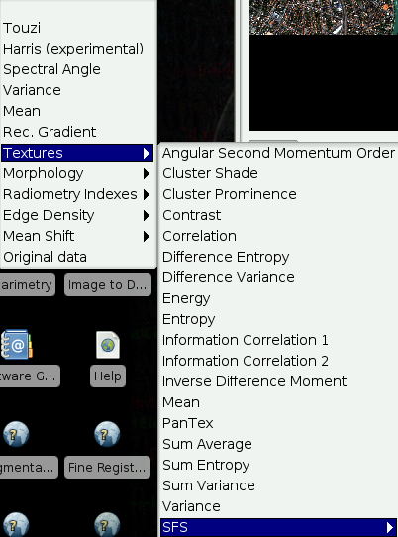
Klassifikation (OTB)
Feature Extraction

Slide 27
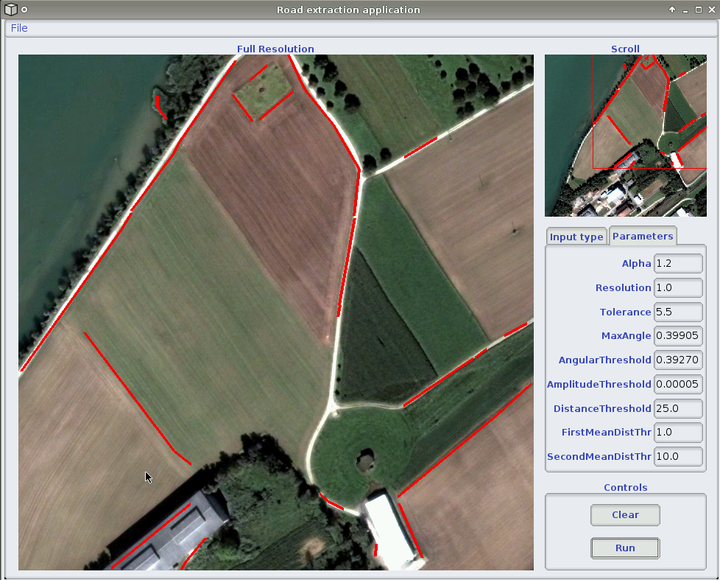
Klassifikation (OTB)
Road Extraction

Slide 28
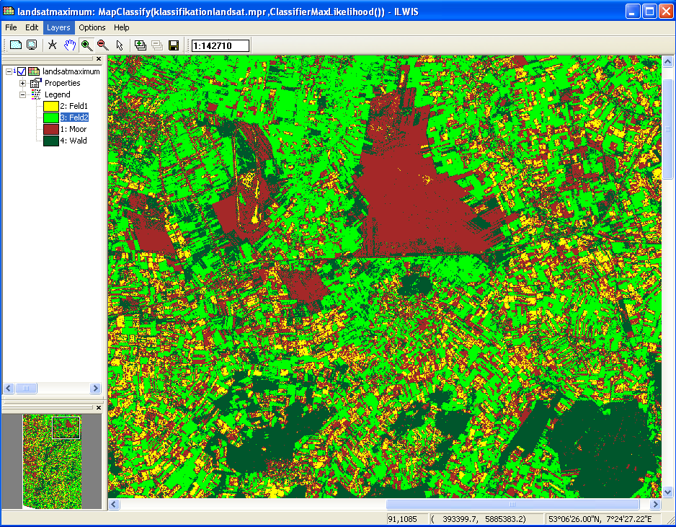
Klassifikation (ILWIS)

Slide 29
Segmentierung
1.) OTB
2.) GRASS GIS
3.) SAGA GIS
4.) ILWIS

Slide 30
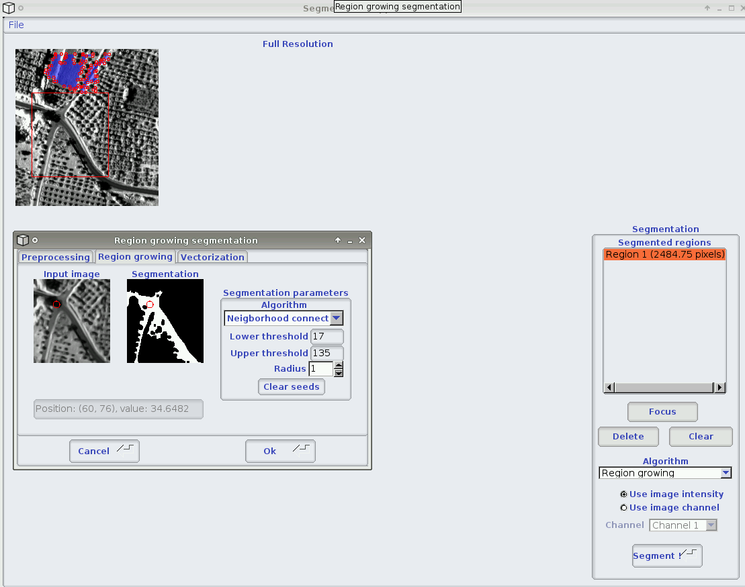
Segmentierung (OTB)

Slide 31
Change Detection
1.) OTB
2.) SAGA GIS
3.) OpenEV, Opticks, ILWIS, GRASS

Slide 32
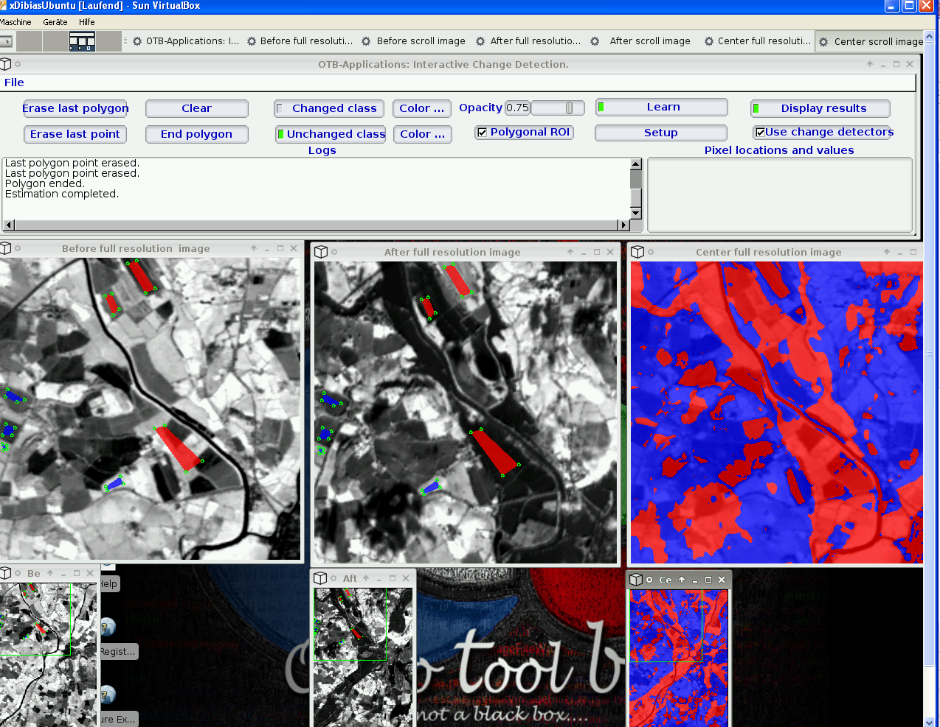
Change Detection (OTB)

Slide 33
Indizes
1.) SAGA GIS
2.) ILWIS
3.) OpenEV
4.) GRASS GIS
5.) Opticks
6.) OTB
7.) OSSIM

Slide 34
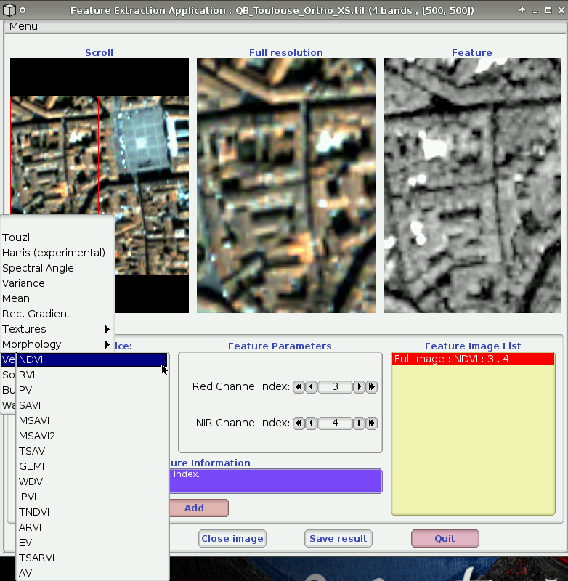
Indizes (OTB)

Slide 35
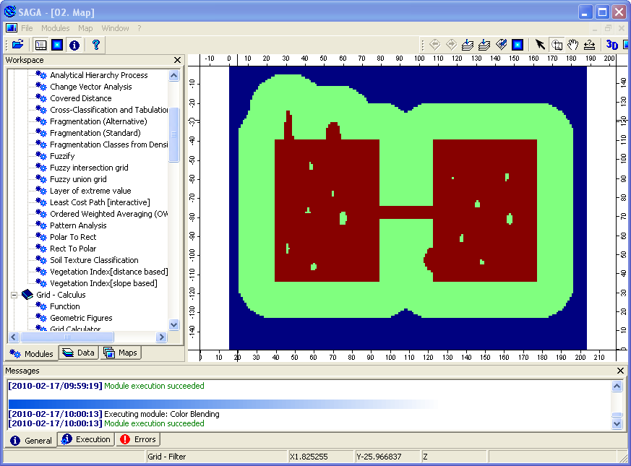
Raster GIS
1.) SAGA GIS
2.) ILWIS, GRASS GIS
Saga GIS:

Slide 36
Stereo Prozessierung
1.) ILWIS
2.) OTB
OTB

Slide 37
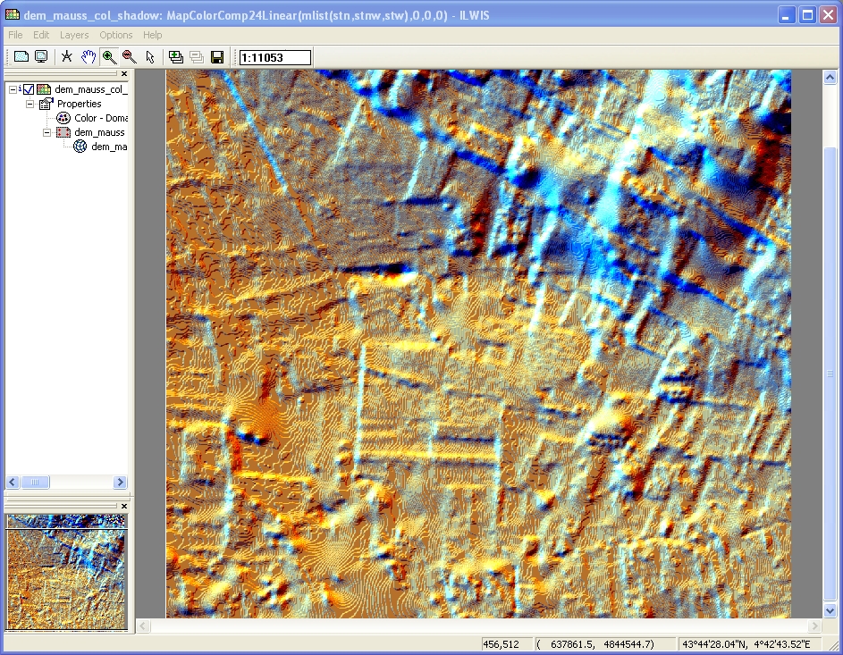
Integration Höhenmodell
1.) GRASS
2.) ILWIS
3.) OSSIM
4.) OTB
5.) SAGA GIS

Slide 38
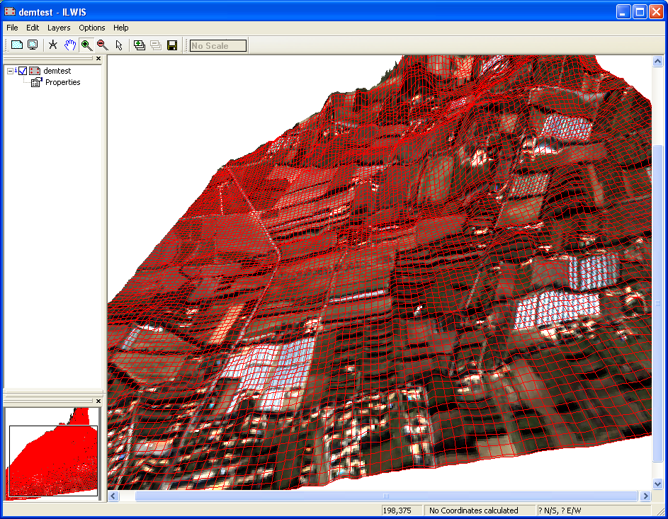
Integration Höhenmodell (ILWIS)

Slide 39
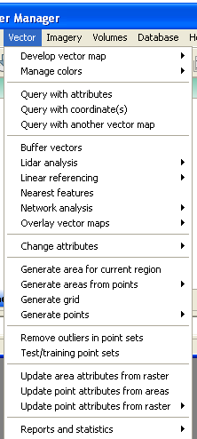
Integration Vektordaten
1.) ILWIS, SAGA GIS, GRASS GIS
4.) Opticks
5.) OpenEV
6.) OTB

Slide 40
Bildfusion
1.) OSSIM
2.) GRASS GIS
3.) ILWIS
4.) OpenEV, SAGA GIS, Opticks
7.) OTB

Slide 41
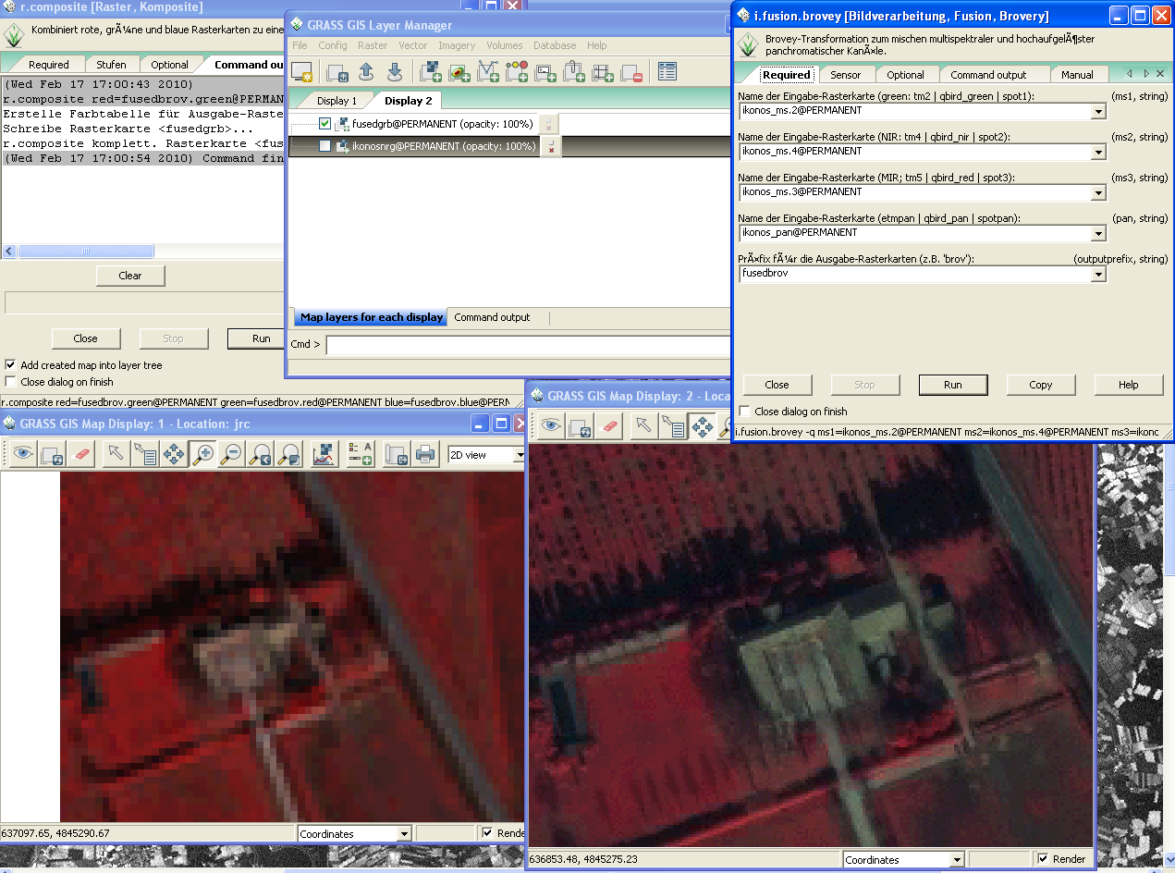
Datenfusion (GRASS)

Slide 42
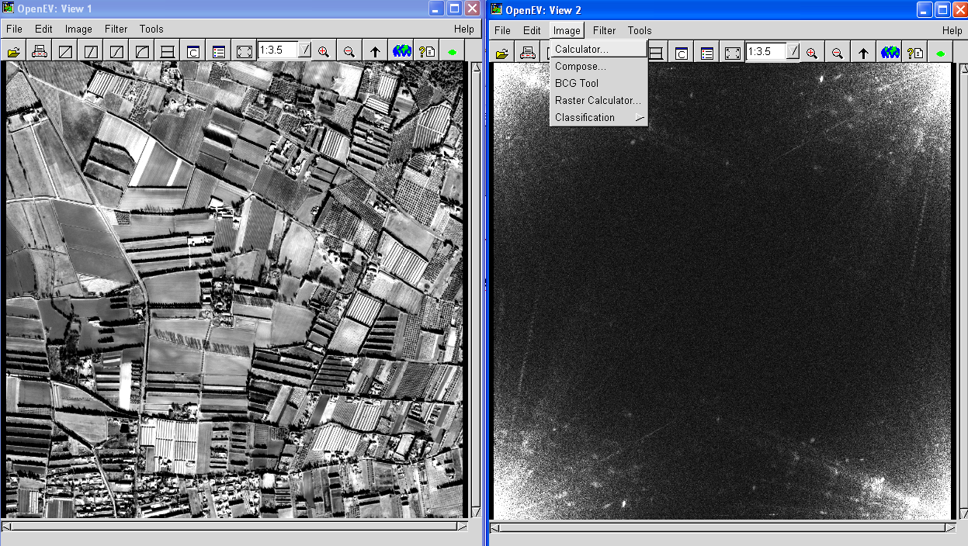
Transformationen
1.) GRASS (FFT und Wavelet)
2.) OSSIM (FFT)
3.) OpenEV (FFT)

Slide 43
Zusammenfassung und Fazit
 | Stärke | Schwäche
GRASS GIS | Funktionsumfang | Standardverfahren
ILWIS | Funktionsumfang | Benutzerfreundlichkeit
OTB | Moderne Verfahren | Funktionsumfang
OSSIM | Benutzerfreundlichkeit | Analyse
SAGA GIS | Funktionsumfang | Visualisierung, Farbtransformation
OpenEV | Übersichtlichkeit | Dokumentation
Opticks | Visualisierung | Funktionsumfang

